Slide 1
PRIMEFACES
GVHD: Nguyễn Trác Thức
Nhóm 16 : 13520437 – Phạm Tuyết Lệ
13520473 – Nguyễn Thành Luân
13520453 – Nguyễn Thị Kiều Loan
13520799 – Phạm Thị Phương Thảo

Slide 2

Nội dung
1
Giới thiệu về công nghệ JSF
2
4
Đánh giá Primefaces
3
Giới thiệu Primefaces
Các thành phần cơ bản và một số tag phổ biến
Cách cài đặt và sử dụng
5
6
Demo

Slide 3
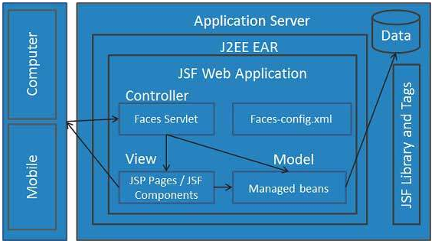
Giới thiệu VỀ CÔNG NGHỆ JSF
Notes:
JSF là một bộ khung (framework) phát triển các ứng dụng Web viết bằng Java nhằm làm đơn giản hóa quá trình phát triển giao diện người dùng cho các ứng dụng

Slide 4
Giới thiệu VỀ CÔNG NGHỆ JSF
Tổng quan
JSF là viết tắt của JavaServer Faces, một bản miêu tả kĩ thuật giúp đơn giản hóa việc phát triển giao diện cho các ứng dụng Web viết bằng Java bằng cách dùng các thành phần dùng lại được (reusable components), nhằm làm đơn giản hóa quá trình phát triển giao diện người dùng cho các ứng dụng
Phiên bản mới nhất của JSF (JavaServer Faces) là 2.2, được phát triển theo JSR344 [2]. JSF 1.0 được phát hành lần đầu vào ngày 11/03/2004
Notes:
JSF là một bộ khung (framework) phát triển các ứng dụng Web viết bằng Java nhằm làm đơn giản hóa quá trình phát triển giao diện người dùng cho các ứng dụng

Slide 5
Giới thiệu VỀ CÔNG NGHỆ JSF
Tổng quan
Để tạo ra giao diện hiển thị, JSF dùng dạng cấu trúc cây của các thẻ, mỗi thẻ là một thành phần giao diện (component) và FacesServlet sẽ thực hiện công đoạn chuyển đổi ra giao diện tương ứng cho người dùng với định dạng HTML.
Ngoài ra, JSF cũng có thể sử dụng các kĩ thuật hiển thị khác, như XUL.
Notes:
Đọc lại

Slide 6
Giới thiệu VỀ CÔNG NGHỆ JSF
Thành phần bao gồm
Một tập các hàm API để biểu diễn các thành phần UI
Một số thành phần (component) có sẵn
Hai thư viện chứa các thẻ tùy biến JSP (JavaServer Pages custom tag) để có thể biểu diễn một JavaServer Faces interface bên trong một trang JSP.
Mô hình sự kiện ở phía máy chủ (server-side event model)
Khả năng quản lý trạng thái
Managed Beans

Slide 7
Giới thiệu VỀ CÔNG NGHỆ JSF
Ưu điểm
Tách biệt hoàn toàn giữa hành vi và cách trình bày
Kiểm soát có tính trạng thái (statefulness) ở mức thành phần
Các sự kiện dễ dàng được liên kết với mã phía máy chủ
Sử dụng các khái niệm thành phần UI và tầng Web (Web-tier) quen thuộc
Cung cấp nhiều dụng cụ của nhà sản xuất phần mềm đã tiêu chuẩn hóa
Sự hỗ trợ IDE tuyệt vời

Slide 8
Giới thiệu VỀ CÔNG NGHỆ JSF
Framework
Có nhiều JSF framework
Mojarra JavaServer Faces (cung cấp bởi Oracle)
PrimeFaces ( cung cấp bởi PrimeTek – một công ty phần mềm Brazil)
RichFaces
MyFaces Trinidad
OmniFaces
ICEfaces
Notes:
Mojarra JavaServer Faces (cung cấp bởi Oracle)
PrimeFaces ( cung cấp bởi PrimeTek – một công ty phần mềm Brazil)
RichFaces (cung cấp bởi JBOSS – Redhat)
MyFaces Trinidad (cung cấp bởi Apache Software Foundation)
OmniFaces (được phát triển chính bởi Arijan Tijims, Bauke Scholtz, Jan Beernink)
ICEfaces (phát triển bởi ICEsoft)

Slide 9
Nội dung
1
Giới thiệu về công nghệ JSF
2
4
Đánh giá Primefaces
3
Giới thiệu Primefaces
Các thành phần cơ bản và một số tag phổ biến
Cách cài đặt và sử dụng
5
6
Demo

Slide 10
Giới thiệu PRIMEFACES
Tổng quan
Đ/N: PrimeFaces là một thư viện thành phần giao diện người dùng mã nguồn mở (UI) cho các ứng dụng dựa trên JavaServer Faces (JSF), được tạo ra bởi PrimeTek.
Sự phát triển ban đầu của PrimeFaces đã được bắt đầu vào cuối năm 2008.
Tiền nhiệm của PrimeFaces là thư viện YUI4JSF, một bộ các thành phần JSF dựa trên thư viện JavaScript YUI. YUI4JSF đã bị hủy bỏ PrimeFaces ra đời vào đầu năm 2009.
Kể từ khi được phát hành, PrimeFaces đã được Oracle hỗ trợ, đặc biệt là trong thế giới của NetBeans.
Notes:
JSF là công nghệ, còn PrimeFaces là sản phẩm cụ thể hóa công nghệ

Slide 11
Giới thiệu PRIMEFACES
Lịch sử phát hành
PrimeFaces 1.0.0 -> 2.1
PrimeFaces 3.0 -> 3.4
PrimeFaces 5.0, 5.1
2009
2010
2011
2012
2013
2014
2015
PrimeFaces 0.8.1 -> 0.9.3
PrimeFaces 2.2
PrimeFaces 3.5 , 4.0
PrimeFaces 5.2, 5.3

Slide 12
Giới thiệu PRIMEFACES
Đặc điểm
Tập hợp các thành phần phong phú (HtmlEditor, Dialog, AutoComplete, Charts và nhiều hơn nữa).
Tích hợp Ajax dựa trên các API AJAX JSF 2.0 tiêu chuẩn.
Trọng lượng nhẹ, một file jar, không có cấu hình và không yêu cầu phụ thuộc.
Bộ UI UX dành cho điện thoại di động để tạo các ứng dụng web di động.

Slide 13
Giới thiệu PRIMEFACES
Đặc điểm
Hỗ trợ Push thông qua Atmosphere Framework.
Skinning Framework với 35 themes tích hợp sẵn và hỗ trợ công cụ thiết kế chủ đề trực quan.
Tài liệu mở rộng.
Cộng đồng người dùng lớn, năng động.

Slide 14
Nội dung
1
Giới thiệu về công nghệ JSF
2
4
Đánh giá Primefaces
3
Giới thiệu Primefaces
Các thành phần cơ bản và một số tag phổ biến
Cách cài đặt và sử dụng
5
6
Demo

Slide 15
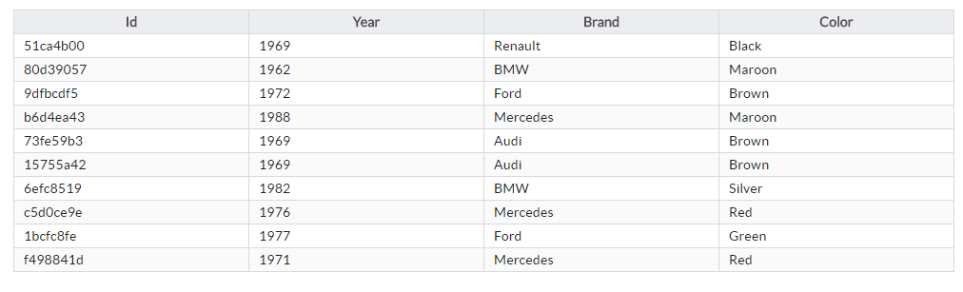

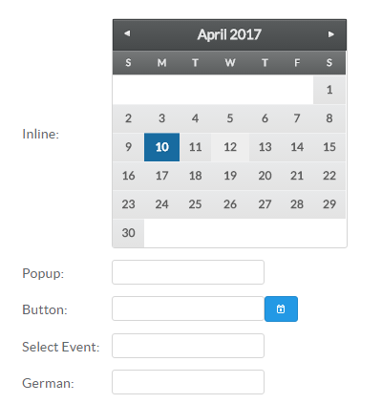
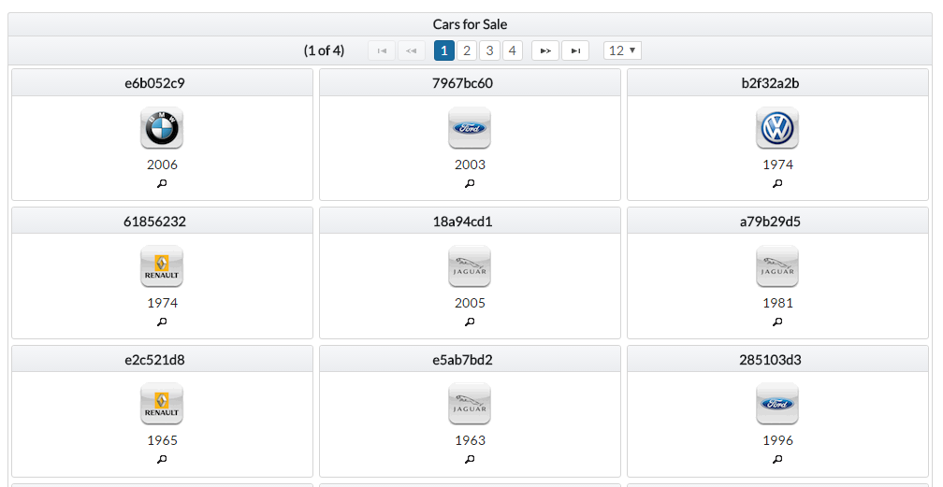
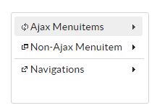
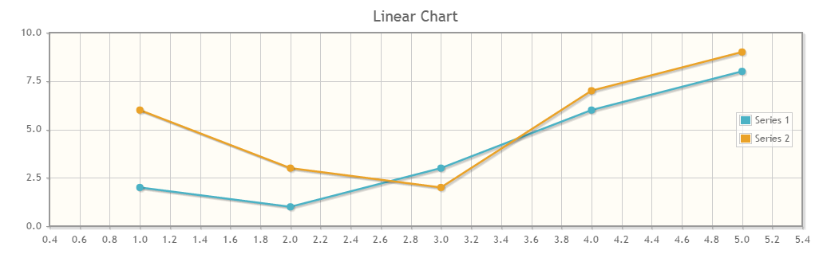
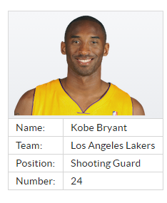
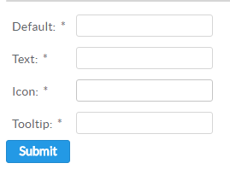
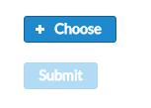
CÁC THÀNH PHẦN CƠ BẢN
Hơn 100 UI components
Notes:
tương tác Ajax
Mẫu xác nhận
Auto-complete lĩnh vực
Togglers
Hộp kiểm tra
nút radio
Lịch
menu Checkbox
ColorPicker
trình soạn thảo WYSIWYG
biên tập Inplace
giữ chỗ
Bàn phím ảo & nbsp; & nbsp;
gói nút
UI thanh công cụ
Nav bar
Những menu
Danh mục Pick
Các hộp danh sách
Trường Mật khẩu
Spinners
Phạm vi thanh trượt
carousels
xuất khẩu dữ liệu
danh sách dữ liệu
lưới dữ liệu
Google Map thao tác
Mindmaps
Scheduler
Tag đám mây
menu Tree
Bảng cây
Màn
accordion
Dashboards
fieldsets
tấm Layout
thanh Notification
thông báo Growl-như
Tab tấm
dạng thuật sĩ
Lớp phủ
Dialog cửa sổ
Lightboxes
Tooltips

Slide 16
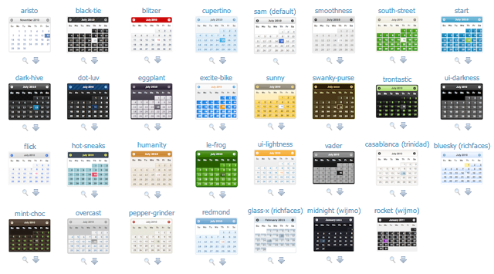
CÁC THÀNH PHẦN CƠ BẢN
Hơn 30 themes

Slide 17
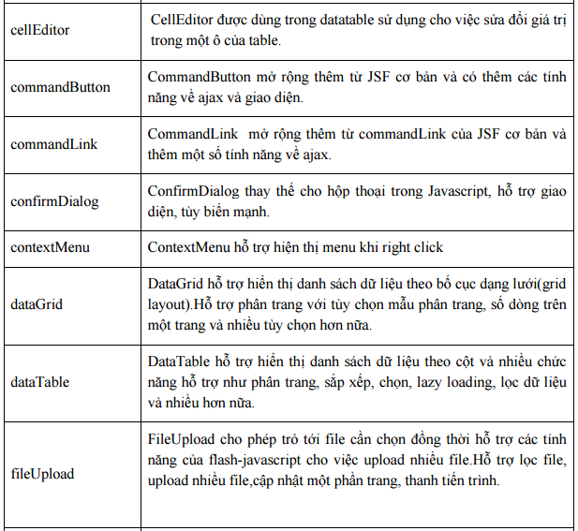
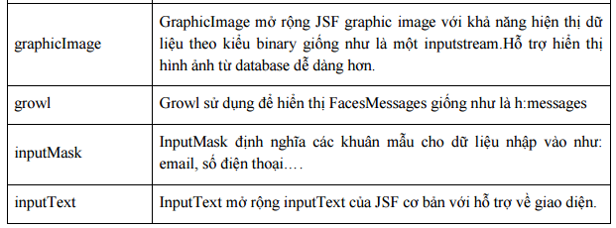
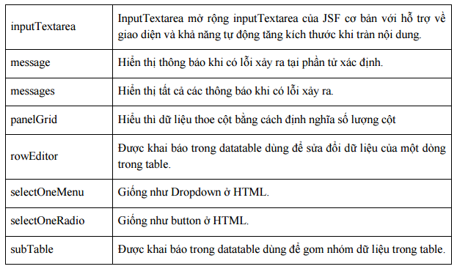
Một số tag phổ biến
Notes:
Các nhãn: label Tên công việc: textbox Công ty tuyển dụng: drop-down list (combo box) Nội dung tuyển dụng: textbox Ngày bắt đầu đăng tuyển: calendar Ngày kết thúc đăng tuyển: calendar Nút bấm gửi thông tin lên server: Button (type = submit)

Slide 18
Nội dung
1
Giới thiệu về công nghệ JSF
2
4
Đánh giá Primefaces
3
Giới thiệu Primefaces
Các thành phần cơ bản và một số tag phổ biến
Cách cài đặt và sử dụng
5
6
Demo

Slide 19
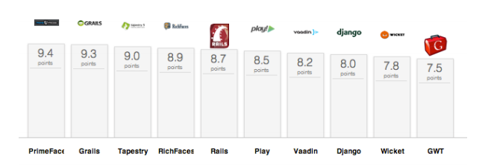
Đánh giá PRIMEFACES
Theo một số nguồn trên Internet thì PrimeFace được đánh giá với điểm số 9.4 so với các framework khác

Slide 20
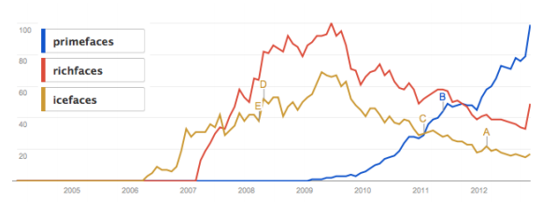
Đánh giá PRIMEFACES
Đã có nhiều ứng dụng được tạo ra bằng PrimeFaces. Đây là một biểu đồ được tạo ra bởi Google Trends so sánh các PrimeFaces phổ biến với các đối thủ cạnh tranh khác

Slide 21
Nội dung
1
Giới thiệu về công nghệ JSF
2
4
Đánh giá Primefaces
3
Giới thiệu Primefaces
Các thành phần cơ bản và một số tag phổ biến
Cách cài đặt và sử dụng
5
6
Demo

Slide 22
CÀI ĐẶT PRIMEFACES
Netbeans
Kiểm tra netbeans đã tích hợp sẵn thư viên primeface chưa, nếu chưa hoặc không đúng với phiên bản mong muốn thì cài lại.

Slide 23
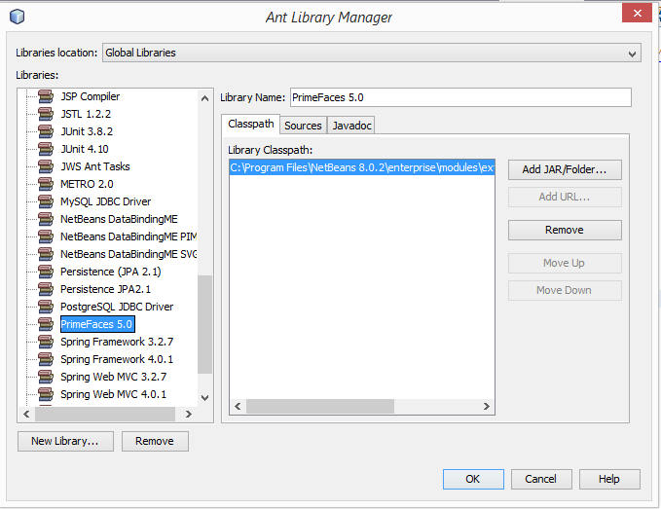
CÀI ĐẶT PRIMEFACES
Netbeans
Tools/Libraries

Slide 24
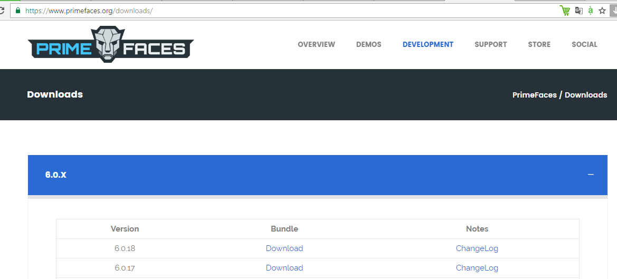
CÀI ĐẶT PRIMEFACES
Download
Truy cập vào trang https://www.primefaces.org/downloads
Đăng ký tài khoản và download

Slide 25
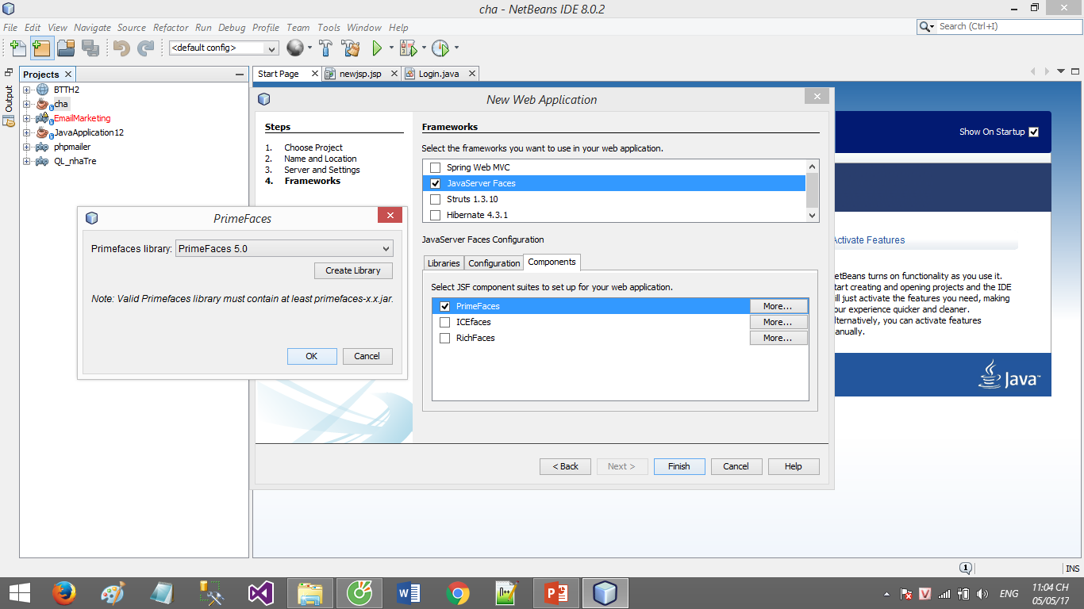
Sử dụng PRIMEFACES
Tạo project

Slide 26
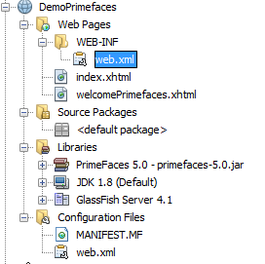
Sử dụng PRIMEFACES
Cấu trúc project

Slide 27
Nội dung
1
Giới thiệu về công nghệ JSF
2
4
Đánh giá Primefaces
3
Giới thiệu Primefaces
Các thành phần cơ bản và một số tag phổ biến
Cách cài đặt và sử dụng
5
6
Demo

Slide 28
Q & a

